Slide 1
분실폰 찾기
2014132002 구태균
2016180053 성선미

Slide 2
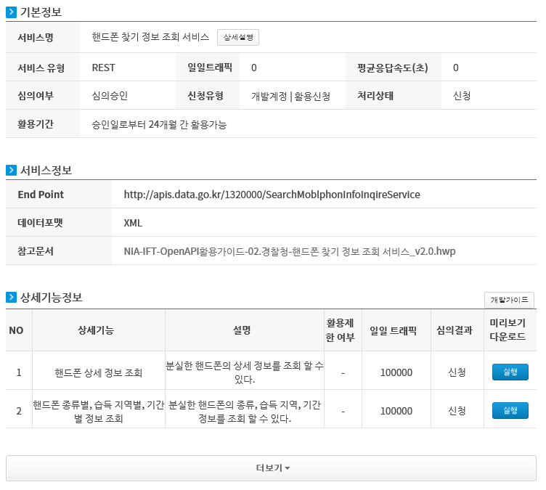

주제
경찰청 홈페이지를 통해 분실한 휴대폰 찾기

Slide 3
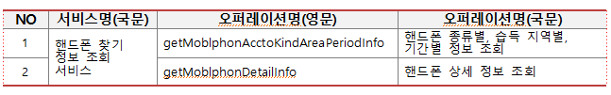
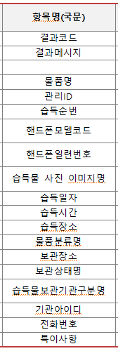
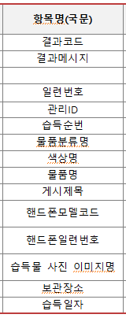
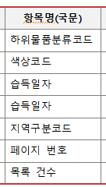

오퍼레이션
응답
NO 1
응답
NO 2
요청
요청
휴대폰 분실 조회
휴대폰 상세정보 조회

Slide 4
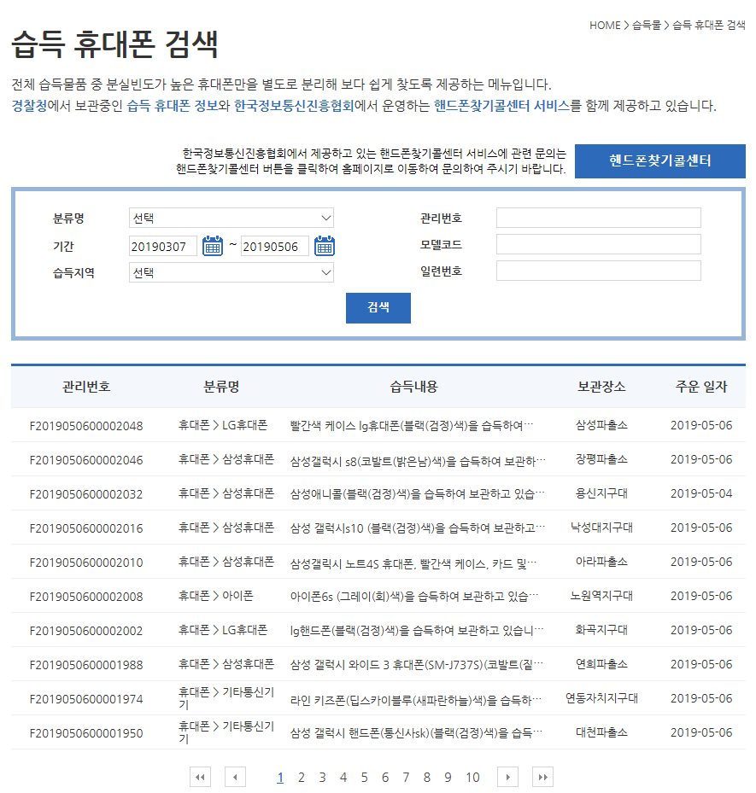
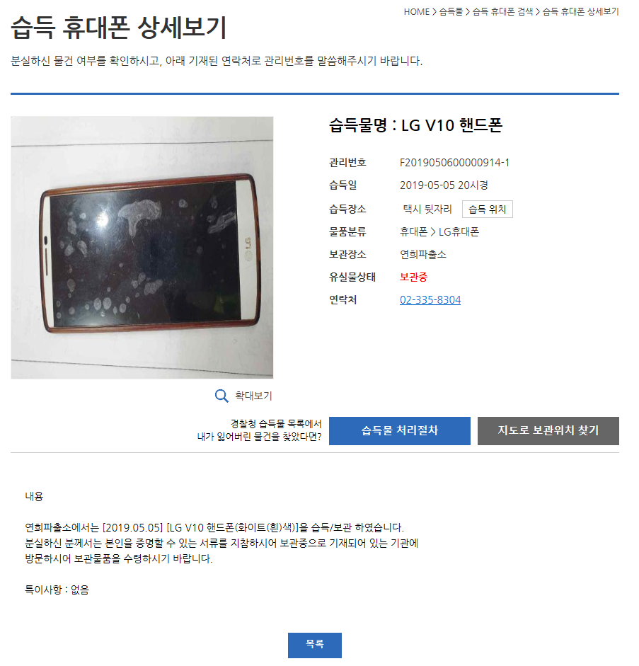
경찰청 유실물 종합 포털
분실정보
이미지
상세정보
목록
추가정보

Slide 5



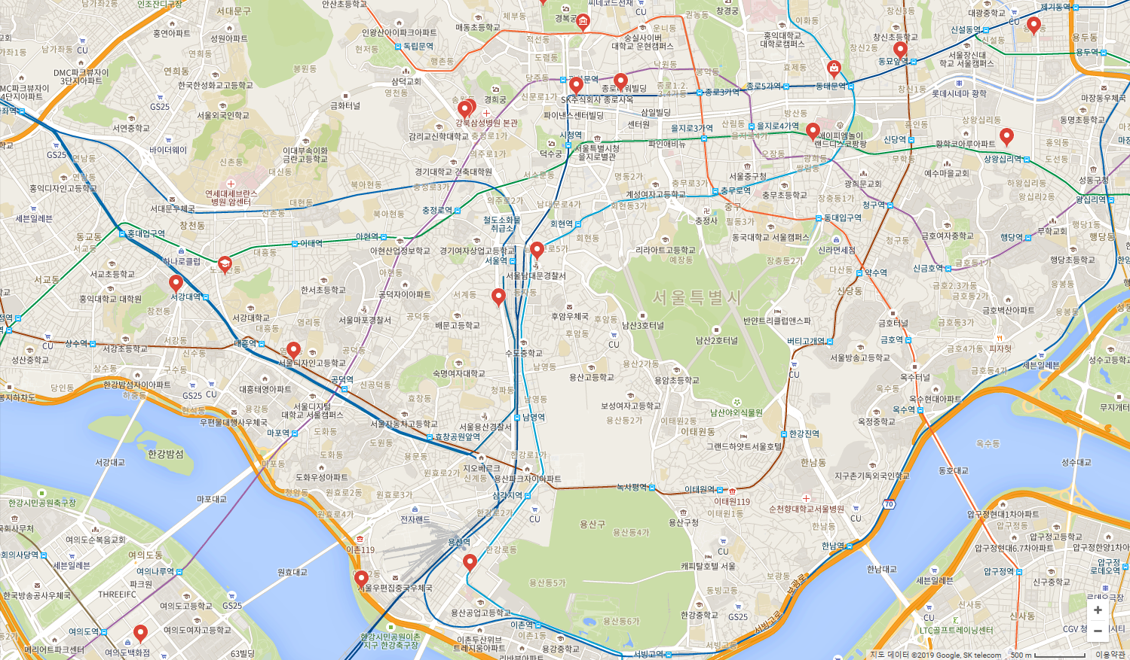
기능
갱신
응답
NO 1
응답
NO 2
E-mail
요청
제조사
요청
이미지
색
습득일자start - end
상세정보
지역
보관기관 지도
검색

Slide 6
주차별 계획
기획발표
기능 구현 기획
검색 기능
상세정보 구현
이미지 정보
이메일 발신 구현
최종발표
베포파일 작성
2주차
4주차
6주차
8주차
1주차
3주차
5주차
7주차
파이썬 모듈,
OpenAPI 조사
OpenAPI 연동
Tkinter GUI 구현
중간발표
보관기관 지도 구현
Notes:
그래프 깃허브 GUI 지도-folium 업무분담

